Slide 1

INGENIERÍA DE SOFTWARE · UNIDAD 3
Nómina con
reglas claras.
Programación orientada a objetos
Jesus Davod Campo
04 modalidades / 25 pruebas unitarias
UNIVERSIDAD DE CARTAGENA
Notes:
Buenos días. Mi nombre es Jesus Davod Campo y voy a presentar el sistema de nómina desarrollado para la Unidad Tres de Ingeniería de Software.
El objetivo es calcular cuánto recibe un empleado según su modalidad de contratación, considerando ingresos, beneficios y deducciones. Para resolverlo utilicé Python y programación orientada a objetos, separando las reglas del negocio de la presentación de los resultados.
Fuentes: enunciado original; código y pruebas locales; créditos de fotografías en assets/FUENTES.md.

Slide 2

01 / REGLAS DEL NEGOCIO
Cuatro empleados.
Distintas reglas.
01
Asalariado
Fijo + 10% de bono
con más de 5 años.
02
Por horas
Extras sobre 40 horas
a 1,5 veces la tarifa.
03
Por comisión
Base + comisión. Bono del 3%
si ventas > $20 millones.
04
Temporal
Salario fijo durante
el período del contrato.
Notes:
El sistema contempla cuatro tipos de empleados. El asalariado recibe un salario fijo y un bono del diez por ciento cuando supera cinco años en la empresa. El empleado por horas recibe su tarifa normal hasta cuarenta horas; las adicionales se pagan a una vez y media esa tarifa.
El empleado por comisión recibe salario base más un porcentaje de sus ventas. Si estas superan veinte millones de pesos, obtiene un bono adicional del tres por ciento sobre las ventas. Finalmente, el temporal recibe un salario fijo dentro de las fechas de su contrato.
También se consideran alimentación para los permanentes y ahorro voluntario para empleados por horas que cumplen la antigüedad requerida.
Fuentes: enunciado original; código y pruebas locales; créditos de fotografías en assets/FUENTES.md.

Slide 3
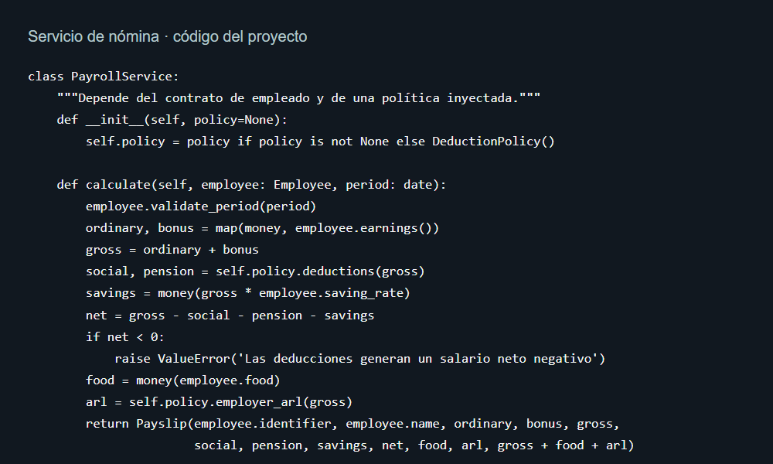
02 / DISEÑO ORIENTADO A OBJETOS
Cada responsabilidad,
en su lugar.
Empleado
Calcula sus ingresos.
Política
Concentra los descuentos.
Servicio
Coordina la liquidación.
POO + SOLID · Reglas separadas de la interfaz
Notes:
La clase Employee define el comportamiento común y cada modalidad implementa su propia forma de calcular ingresos. Esto permite usar polimorfismo y agregar nuevos tipos de empleado sin introducir condicionales por tipo en el servicio.
Los porcentajes de descuentos están separados en DeductionPolicy, mientras PayrollService coordina el cálculo. Esta distribución aplica responsabilidad única e inversión de dependencias.
Durante la refactorización, la validación del período temporal se trasladó a la entidad correspondiente. Así, el servicio quedó más sencillo y las reglas permanecieron verificables mediante pruebas.
Fuentes: enunciado original; código y pruebas locales; créditos de fotografías en assets/FUENTES.md.

Slide 4
03 / DEL DATO AL RESULTADO
45 horas.
Un cálculo verificable.
40 horas normales
$800.000
NETO A PAGAR
5 horas extras
$150.000
$855.000
Salario bruto
$950.000
Seguro + pensión
−$76.000
Tarifa: $20.000 por hora · COP
Ahorro voluntario
−$19.000
Supuesto académico: 4% seguro + 4% pensión.
ARL empresarial y tasas configurables.
Notes:
En este ejemplo, el empleado trabaja cuarenta y cinco horas a una tarifa de veinte mil pesos. Las cuarenta horas normales suman ochocientos mil pesos y las cinco extras suman ciento cincuenta mil. El salario bruto es, por tanto, de novecientos cincuenta mil pesos.
Para el ejercicio se asume un cuatro por ciento de seguro y otro cuatro por ciento de pensión. Cada descuento equivale a treinta y ocho mil pesos. Como el empleado cumple los requisitos y acepta el fondo, también se descuentan diecinueve mil pesos de ahorro.
El resultado es un neto de ochocientos cincuenta y cinco mil pesos. La ARL se registra aparte como costo empresarial. Estos supuestos están documentados y las tasas pueden configurarse.
Fuentes: enunciado original; código y pruebas locales; créditos de fotografías en assets/FUENTES.md.

Slide 5
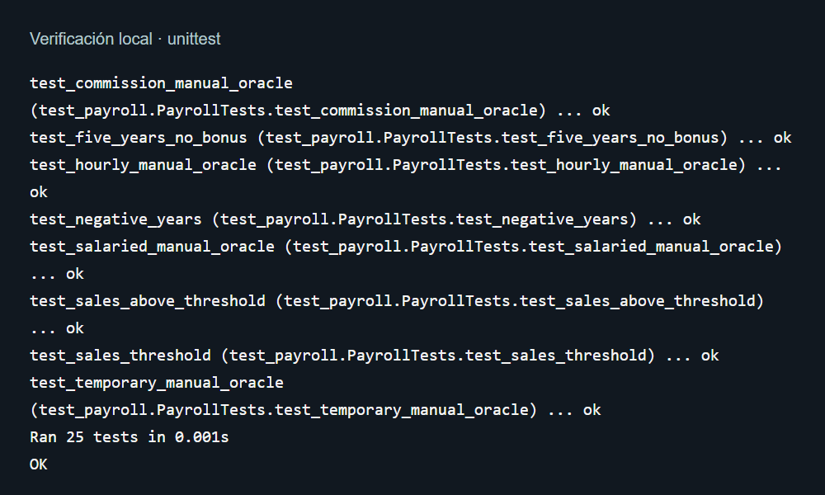
04 / VERIFICACIÓN Y ENTREGA
25
pruebas
aprobadas.
Analizar → Implementar → Verificar
Cálculos · Fronteras · Validaciones
github.com/tab-Jesus/IngDeSoftware
Notes:
La solución cuenta con veinticinco pruebas unitarias aprobadas. Verifican cálculos manuales, límites de antigüedad, horas y ventas, además del rechazo de entradas inválidas y salarios netos negativos.
El desarrollo se organizó en incrementos de análisis, implementación, verificación y documentación. En GitHub están disponibles el código, el informe, los resultados de ejemplo y los materiales de exposición.
Con este proyecto se demuestra cómo la programación orientada a objetos y los principios SOLID ayudan a organizar reglas diferentes y comprobar su funcionamiento. Como mejora futura se podría incorporar una interfaz de captura y almacenamiento de empleados. Muchas gracias.
Fuentes: enunciado original; código y pruebas locales; créditos de fotografías en assets/FUENTES.md.

